Slide 1
1회차

Slide 2
개발 환경 설정
printf
scanf
용어정리 (주석문,키워드,식별자,상수,연산자)
기본 자료형
형 변환

Slide 3
Vim (텍스트 에디터)
사용법 : vim 파일이름
명령어
- i : 커서 위치에서 편집 모드 시작
- ESC : 편집 모드 종료 - :w : 저장
- :wq : 저장 후 종료
- :q! : 저장 하지 않고 종료
- yy : 현재 라인 복사
- p : 붙여넣기
- dd : 현재 라인 삭제
- : 시작 라인, 종료 라인 y : 시작라인부터 종료라인까지 복사

Slide 4
예제 1
sample.c
프로그램을 실행하기 위한 단계
프로그램 작성
프로그램 컴파일 - 컴파일러를 사용하여 소스 프로그램을 실행 파일로 만드는 과정
* 컴파일러 : 고급 프로그래밍 언어로 작성된 프로그램을 기계어 프로그램 또는 실행 프로그램으로 변환하는 프 로그램
프로그램 실행
#include<stdio.h>
int main(void)
{
printf(“Hello World!”);
return 0;
}

Slide 5
예제 1
main() 함수는 프로그램 실행 시 운영체제에 의해서 맨 처음 호출되고 맨 나중에 종료된다.
sample.c
#include<stdio.h>
int main(void)
{
printf(“Hello World!”);
return 0;
}
표준 라이브러리 함수는 프로그래밍을 편하게 해준다.
함수를 호출한 영역으로 값을 반환
함수 종료

Slide 6
gcc (컴파일)
gcc 파일이름 -> 결과 : a.out
# ex) gcc sample.c -> a.out
gcc –o 실행파일이름 파일이름 -> 결과 : 실행파일이름
# ex) gcc -o sample sample.c -> sample
실행 : ./실행파일이름
# ex ) ./a.out
# ex ) ./sample

Slide 7
printf()
화면에 출력하는 함수
연속적으로 printf()가 있을 경우, 뒤에 나오는 printf()의 출력은 바로 앞 printf()의 마지막 출력 위치에서부터 시작하여 출력
사용 방법
printf(“ 출력하고자 하는 내용 ”);

Slide 8
printf()
인자 : “ something ”
인자를 여러개 가질 수 있음 (괄호 안에 콤마로 분리)
인자가 여러 개라도 첫 번째 인자만 출력
다른 인자들은 첫 번째 인자에게 출력 정보만 제공
printf(“ %d + %d는 %d 입니다. \n”, 2, 3, 2 + 3);

Slide 9
서식 문자
출력 형태를 지정해 주는 문자
서식 문자 | 출력 형태
%d | 10진수 정수 (양수와 음수 모두 표현 가능)
%x, %o | 16진수 정수, 8진수 정수 (양수만 표현 가능)
%f, %lf | 10진수 실수(양수와 음수 모두 표현 가능)
%c | 한 개의 문자
%s | 문자열

Slide 10
예제 2
#include<stdio.h>
int main(void)
{
printf(“%d + %d 은(는) %d 입니다. \n”, 2, 3, 2+3);
return 0;
}
2 + 3 은(는) 5 입니다.

Slide 11
scanf()
대표적인 입력 함수 (키보드로부터 입력 받음)
사용 방법
scanf(“ 입력 데이터 형 ”, &변수);
- 입력 데이터 형 : %로 시작하여 변환문자(d, f, lf, c…)로 끝남
- 변환 명세로 지정된 형으로 입력이 안되면 입력이 안됨
$변수
“값을 저장할 수 있는 메모리 공간에 붙은 이름”

Slide 12
예제 3
#include <stdio.h>
int main(void)
{
int year;
printf(“태어난 년도를 입력하세요 : ”);
scanf(“%d”, &year);
printf(“당신은 %d살 입니다.\n”, 2019 – year + 1);
return 0;
}

Slide 13
예제 3 결과
태어난 년도를 입력하세요 : 2000
당신은 20살 입니다.
태어난 년도를 입력하세요 : abc
당신은 -116566098살 입니다.

Slide 14
주석문
컴파일러는 주석문을 공백으로 처리
줄 단위 주석 : //
여러 줄 주석 : /* 과 */ 사이

Slide 15
예제 4
/*****************************************
* 이 프로그램은 예제 프로그램입니다. *
* 1234년 1월 1일 *
*****************************************/
#include <stdio.h>
int main(void)
{
// 나의 첫 번째 프로그램 출력하는 프로그램
printf("나의 ");
printf("첫 번째 프로그램");
return 0;
}

Slide 16
변수
데이터를 저장하는 임시 저장 공간 (메모리 공간)
# include <stdio.h>
int main()
{
int a;
int b;
return 0;
}
int a ;
변수 이름
a
b
자료형

Slide 17
변수
데이터? - 변수에 저장되는 값
변수에 저장한 데이터는 변경될 수 있다.
int a;
a = 100;
a
a
100

Slide 18
변수
# include <stdio.h>
int main()
{
int a;
int b = 0; ← 선언과 동시에 초기화
int c,d;
return 0;
}

Slide 19
자료형
정수형 변수 : 정수의 저장을 목적으로 선언된 변수
실수형 변수 : 소수점 이하의 값을 지니는 실수의 저장을 목적으로 선언된 변수
? 정수냐, 실수냐에 따라서 값이 메모리 공간에 저장 및 참조되는 방식이 다르다.

Slide 20
자료형
C 프로그램의 모든 변수는 자료형이 명시되어야 함
기본 자료형
사용자 자료형
메모리에는 모든 값들이 0또는 1의 비트열로 저장되지만 자료형에 따라 표현 방법이 다름

Slide 21
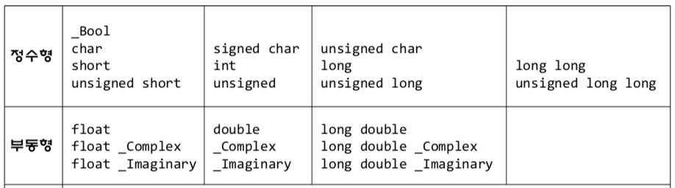
기본 자료형

Slide 22
선언문
모든 변수는 사용되기 전에 반드시 선언되어야 함
자료형 식별자;
- int i;
float x, y; <- float x; float y;
=> 변수의 메모리 공간 확보
배정 연산자를 사용하여 값을 저장할 수 있음
i = 2 * 5;
x = 5.0

Slide 23
예제 9
두 정수를 입력하세요 : 4 3
4 * 3 = 12
#include <stdio.h>
int main(void){
int num1, num2, num3, multiply;
printf(“두 정수를 입력하세요 : ”);
scanf(“%d %d”, &num1, &num2);
multiply = num1 * num2;
printf(“%d * %d = %d \n”,num1, num2, multiply);
return 0;
}

Slide 24
키워드
C 언어에서 고유한 의미를 가지는 토큰
예약된 단어이므로 프로그래머가 다른 의미로 재정의 할 수 없음
변수나 함수 이름으로 사용할 수 없음

Slide 25
키워드
auto | double | inline | sizeof | volatile
break | else | Int | static | while
case | enum | long | struct | _Bool
char | extern | register | switch | _Complex
const | float | restrict | typedef | _Imaginary
continue | for | return | union
default | goto | short | unsigned
do | if | signed | void

Slide 26
예제 5
#include <stdio.h>
int main(void)
{
int double;
int float; // 오류 : float을 int 형의 변수로 선언
return 0;
}

Slide 27
식별자
변수, 함수, 사용자 정의형에 이름을 부여하기 위함
식별자는 문자, 숫자, 그리고 특수문자인 밑줄문자(_) 로 구성된 토큰으로, 문자 또는 밑줄문자로 시작해야 함
C는 소문자와 대문자를 구별함
키워드는 사용자 식별자로 사용할 수 없음
라이브러리 함수명, main, 미리정의된 문자상수 등은 사용자 식별자로 사용하지 않는 것이 좋음

Slide 28
식별자
올바른 식별자
k
_id
abcdef123
I_luv_u
잘못된 식별자
you&me
119_abc
-plus

Slide 29
상수
프로그램 실행 도중 값이 변경되지 않는 데이터
정수 상수
부동형 상수
문자 상수
열거 상수
- enum에 의해 선언된 상수

Slide 30
정수 상수
10진 정수 상수
0, 10, 1234
변환명세 : %d
16진 정수 상수
0x01, 0x10, 0xFF
변환명세 : %x, %#x
8진 정수 상수
020, 012
변환명세 : %o, %#o
#include <stdio.h>
int main(void)
{
printf(“%d %x %o\n”, 17, 17, 17);
printf(“%d %x %o\n”, 0x12, 0x12, 0x12);
printf(“%d %#x %#o\n”, 015, 015, 015);
return 0;
}
17 11 21
18 12 22
13 0xd 015

Slide 31
부동형 상수 (실수)
부동형 상수
- 0.17, 0.123
10진 부동형 상수
- 1.7e10 (= 1.7 * 10^10)
16진 부동형 상수
- 0x1.7p10 (= (0x1.7) * 2^10 )

Slide 32
예제 6
#include<stdio.h>
int main(void)
{
printf(“%f\n”, 1/3);
printf(“%f\n”, 1/3.0);
return 0;
}

Slide 33
예제 6 결과
0.000000
0.333333

Slide 34
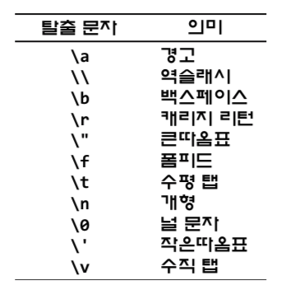
문자 상수
문자 상수
작은 따음표로 둘러싸인 문자
‘a’, ‘b’, ‘+’, …
탈출 문자
키보드로 표현할 수 없는 문자를 나타내기 위해
‘\n’, ‘\t’, …
”abc” 출력 -> “\”abc\””

Slide 35
문자열 상수
큰따음표에 의해 묶인 일련의 문자들
공백에 의해 분리된 두 문자열 상수는 하나의 문자열로 결합
- “a” ”b” ”c” -> “abc”

Slide 36
예제 7
#include <stdio.h>
int main(void)
{
printf("9 + 5 = %d\n", 9 + 5);
printf("9 - 5 = %d\n", 9 - 5);
printf("9 * 5 = %d\n", 9 * 5);
printf("9 / 5 = %d\n", 9 / 5);
printf("-9 = %d\n", -9);
printf("+9 = %d\n", +9);
printf("9 %% 5 = %d\n", 9 % 5);
printf("9.0 + 5.0 = %f\n", 9.0 + 5.0);
printf("9.0 - 5.0 = %f\n", 9.0 - 5.0);
printf("9.0 * 5.0 = %f\n", 9.0 * 5.0);
printf("9.0 / 5.0 = %f\n", 9.0 / 5.0);
printf("-9.0 = %f\n", -9.0);
printf("+9.0 = %f\n", +9.0);
return 0;
}

Slide 37
예제 7 결과
9 + 5 = 14
9 – 5 = 4
9 * 5 = 45
9 / 5 = 1
-9 = -9
+9 = 9
9 % 5 = 4
9.0 + 5.0 = 14.000000
9.0 – 5.0 = 4.000000
9.0 * 5.0 = 45.000000
9.0 / 5.0 = 1.800000
-9.0 = -9.000000
+9.0 = 9.000000

Slide 38
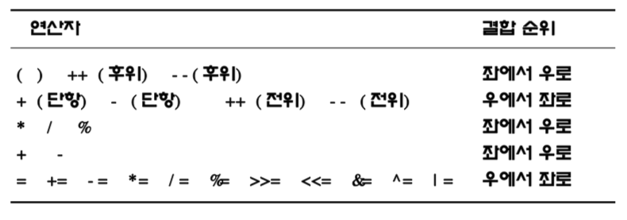
연산자 우선순위

Slide 39
배정 연산자 (대입 연산자)
배정 수식 형식
변수 = 수식
Ex) b = 2;
c = 3;
a = b + c;
-> a = ( b = 2) + ( c = 3 );

Slide 40
증가, 감소 연산자
전위 증가 연산자
++i -> i = i + 1 -> 값을 1 증가 후, 속한 문장의 나머지 진행
전위 감소 연산자
--i -> i = i – 1 -> 값을 1 감소 후, 속한 문장의 나머지 진행
후위 증가 연산자
i++ -> i = i + 1 -> 속한 문장을 먼저 진행한 후, 값을 1 증가
후위 감소 연산자
i-- -> i = i – 1 -> 속한 문장을 먼저 진행한 후, 값을 1 감소

Slide 41
예제 8
#include<stdio.h>
int main(void)
{
int a,b,c,d;
c = d = 0;
a = ++c;
b = d++;
printf(“a = %d, b = %d, c = %d, d = %d\n”,a,b,c,d);
return 0;
}

Slide 42
예제 8 결과
a = 1, b = 0, c = 1, d = 1

Slide 43
복합 배정 연산자
다른 연산자와 배정 연산자와 연결된 형태
변수의 새로운 값이 이전 값과 연관될 때 유용
k = k + 5 -> k+=5
j *= k + 3 ??

Slide 44
정수
31
30
….
1
0
부호
2 진수

Slide 45
정수
341
부호 : 0
341의 2진수
0000000 00000000 00000001 01010101
비트열
00000000 00000000 00000001 01010101

Slide 46
정수
-341
부호 : 1
341의 2진수
0000000 00000000 00000001 01010101
1의 보수
1111111 11111111 11111110 10101010
1의 보수 + 1
1111111 11111111 11111110 10101011
비트열
11111111 11111111 11111110 10101011

Slide 47
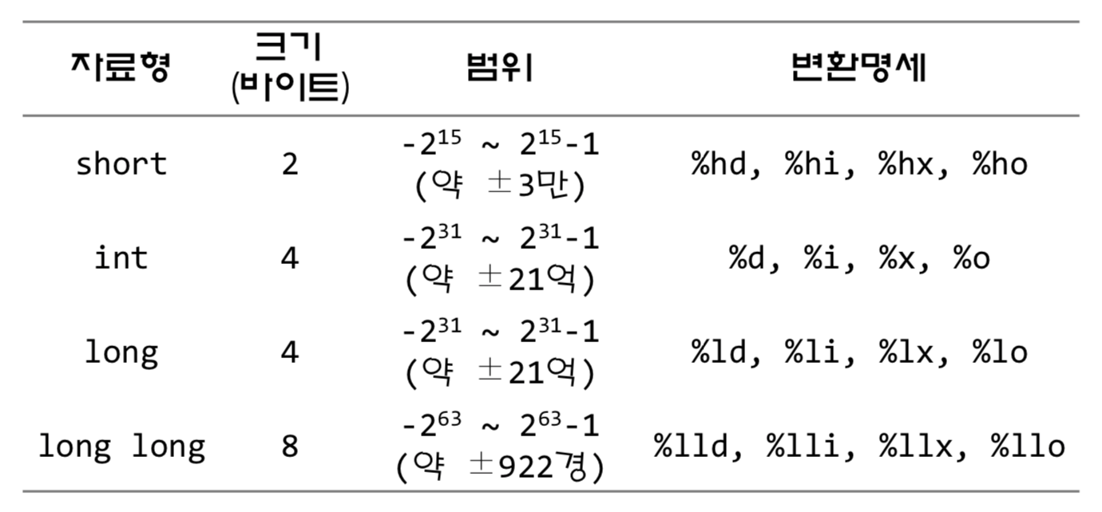
int 부류 자료형
1 Byte = 8 bit
음수 표현 가능 : signed
음수 표현 불가능 : unsigned

Slide 48
정수 오버플로
값의 법위를 초과할 때 발생
정수 오버플로가 발생해도 프로그램은 계속 수행되지만, 논리적으로 부정확한 값이 계산됨
#include<stdio.h>
int main(){
char c1 = 127, c2 = 128, c3 = 129;
printf("c1 = %d\n",c1);
printf("c2 = %d\n",c2);
printf("c3 = %d\n",c3);
return 0;
}

Slide 49
문자
문자도 컴퓨터에 저장될 때에는 0과 1의 비트열로 저장됨
‘a’, ‘+’와 같은 문자 상수는 char 형이 아니라 int 형임
Char는 메모리의 1 바이트에 저장됨
Signed char 형의 값의 범위 : -128 ~ 127
Unsigned char 형의 값의 범위 : 0 ~ 255
변환명세 : %c

Slide 50
실수
모든 수를 지수 형태로 변환하여 부호, 지수, 가수부터 나누어 저장
ex) 4.0 -> 1.0 * 2^2
- 부호 : +
- 지수 : 2
- 가수 : 1.0

Slide 51
실수
float형
0 1 ~ 8 9 ~ 31
double형
0 1 ~ 11 12 ~ 63
부호
지수부
가수부
부호
지수부
가수부

Slide 52
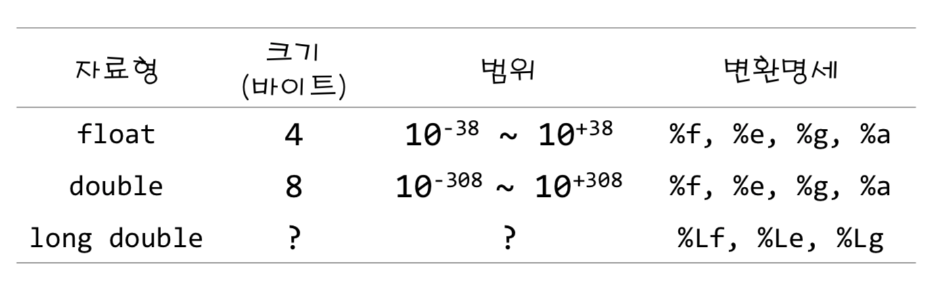
실수
float 정밀도 -> 대략 유효숫자 6자리
double 정밀도 -> 대략 유효숫자 15자리

Slide 53
sizeof
피연산자로 명시된 객체를 저장하는 데 필요한 바이트 수를 알알아내기 위해 사용
피연산자로는 자료형이나 수식이 올 수 있음
ex) printf(“ int : %d바이트 \n”, sizeof(int));

Slide 54
자료형 변환
자료형 변환 = 데이터의 표현방식을 바꾸는 것
자동 형 변환 (묵시적 형 변환)
1) 대입연산의 전달과정에서 발생하는 자동 형 변환
2) 정수 승격에 의한 자동 형 변환
강제 형 변환 (명시적 형 변환)

Slide 55
대입연산의 전달과정에서 발생하는 자동 형 변환
대입 연산자의 왼편과 오른편에 존재하는 두 피연산자의 자료형이 일치하지 않으면, 왼편에 있는 피연산자를 대상으로 형 변환이 자동으로 일어난다.
double num1 = 200 // int형 정수 200을 double형으로 자동형 변환
- int num2 = 3.14 // double형 실수 3.14를 int형으로 자동 형 변환

Slide 56
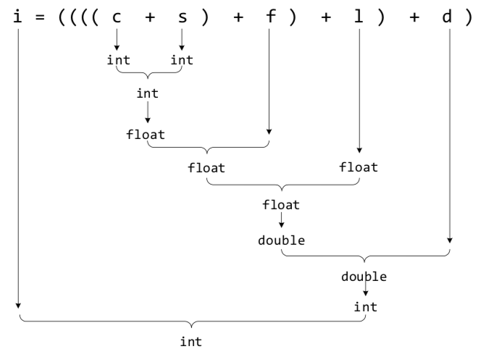
정수 승격
char c;
unsigned short s;
int i;
long l;
float f;
double d;

Slide 57
캐스트 (강제 형 변환)
캐스트 연산자를 사용하여 명시적으로 형 변환
캐스트 연산자
-괄호 안의 자료형
(int), (float)
형을 변환하고자하는 수식 앞에 붙임
(float) sum
캐스트 예제
avg = 1/3
avg = (float) 1 / 3

Slide 58
참고문헌
소프트웨어 개발자를 위한 C 프로그래밍, 김명호
윤성우의 열혈 c 프로그래밍, 윤성우
정혜경의 c언어 프로그래밍, 정혜경

